Slide 1
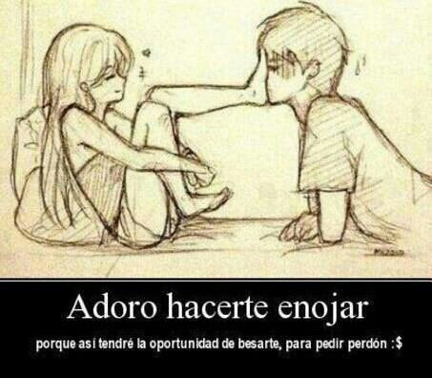
Cuidado Pastoral ayuda a las Personas a Saber quienes son: Ayudar a las personas a descubrir sus botones Parte 2

Slide 2
Introducción
Continuaremos con la clase de ayudarles a descubrir sus botones parte 2,
Muchas veces piensas que vienen a buscarte y será pronto pero pueden duras hasta dos o tres horas y lo que debes hacer es tener una presentación primero y luego continuar, debes descubrir como la familia fue criada, lo que vieron de sus padres lo traerán
Por eso deben ver:

Slide 3
Como se vivía en el hogar con sus padres: La fluidez en el hogar
Diariamente: Tarde, temprano o a tiempo
Se llagaba tarde- hay gente que fue criada a llegar tarde o a llegar temprano o a tiempo porque así lo vieron en mi matrimonio mis padres estaban 30 minutos antes en la iglesia y mi esposa su familia era la ultima en llegar al casarnos imagínense ella tarde y al llegar a tiempo era tarde para mi, era tratar de controlarnos “quieres estar ahí 30 minutos antes” decía mi esposa, estas loco.
Los días festivos- eran presiones, tensiones y para el otro calmados, disfrutándolos, y esta pareja, ponemos las luces en el árbol juntos, sin tensión pero el no quiere porque puchaba sus botones de la tensión pasada en su infancia
Las vacaciones- lo mismo que los días festivos

Slide 4
La fluidez en el Hogar
Inconsistencia Situacional- tu trabajo es tu trabajo pero a que te refieres, lo que dices eso es, pero el otro yo quise decir esto otro
Absolutos
Relacional- decirse por favor
Legalista- yo dije eso y las palabras son legalistas, son problemas de comunicaciones, una sola palabra puede puchar botones

Slide 5
Emociones
En algunos hogares las emociones son Transparentes
En otros son Cerradas
Inconsistentes
Deshonestas
Soy como mi mama no comparto mis emociones, pero el que es abierto deben encontrar que abrir de sus emociones, algunos son deshonestos con sus emociones
Cuando encuentren como son les podrás ayudar

Slide 6
Ser complaciente
Tu eres el que complace
Tu eres el que recibe
Eres uno que da y recibe
Eres de los que das con condiciones
Es gracioso ver como se entienden, un esposo que le gusta complacer y al otro recibir y se cansa y el que recibe toma ventaja, te complazco si esto pasa, no te doy sexo si no haces esto, y mantienen quien hace que, esto es un factor serio para puchar los botones dependiendo de como crecieron en sus familias

Slide 7
Estilos de relacionarse
Eres introvertido- y te sientes seguro que tu pareja se encarga de hacer todo lo que tenga que ver con interactuar con otros y se siente seguro o puede incomodarse que el otro siempre tiene que estar con otros cuando a ella o el no le gusta
Eres extraovertido- se frustra de que su pareja no quiere interactuar y no hay balance y los dos tienen una agenda secreta que se convierte en botones que pueden puchar
Mediador natural- estas siempre buscando mediar entre los problemas y si se casa con un intro o extra siempre da al punto por querer dar balance y eso crea botones que puchar

Slide 8
Valores Familiares y los valores de tu profesion
El numero de hijos que tendrán- depende de con cuantos hermanos creció- el creció con Diez y no quiere tener diez y ella que creció sola quiere Diez, eso se relaciona
Mujeres, hijos y el trabajo- mi mama trabajo y no la veía y mi esposa se quedo en casa la gente tiene diferentes expectativas
Los roles modelados en la casa- todo esto pucha los botones de la spersonas

Slide 9
Valores Sexuales
Feminismo: Modestia, Centro Que significa ser feminista, definir modestia tiene diferentes connotaciones, mas restricto, muchos tienen diferentes expectativas en cuanto a que tan modesto debes ser
Masculinidad
Hombres no lloran
Castrado, tratar de ver quien es cada quien y ver como o que trae de cuando vivió con sus padres y puede ser que estemos puchando sus botones

Slide 10
Valores de practicas sexuales
Debe ser vergonzoso hablar del la sexualidad
No se debe hablar de la masturbación y ella dice que es normal es muy practicada por hombres y mujeres pero para uno puede que este mal, unos mayores de 40 anos no quiere escuchar nada de esto y menor esta muy interesado en escuchar estos temas
La identidad sexual
La imagen sexual del cuerpo
El matrimonio y el compromiso
La letanía de las relaciones, es mi primer relación y el primero no era cristiano, todo esto son barreras que crean botones que puchamos

Slide 11
Nota final
Debes tener cuidado de descubrir los botones porque puedes caer en ser el réferi pero la definición de modestia o lo que sea todos tienen estos botones y viven miserable porque están siempre puchando sus botones en vez de hablarlo y aceptar lo que son y respetar de donde vienen y negociar expectativas.
El saber de los botones del uno y el otro es para respetarse y conocerse mejor no para usarlos en su contra y querer pucharlos

